Slide 1

jk world 스토리 보드
작성자 : 000
최초 작성일 : 2021 – 03 - 05

Slide 2
목차
1. 개정 이력
2. JK World
3. JK Music
4. We Colors
5. JK Shop

Slide 3
개정 이력
버전 | 일자 | 작업 및 갱신 내용 | 작성자
1.0v | 2021 - 03 - 05 | 문서 생성 | 000
1.1v | 2021 - 03 - 06 | 화면 설계 추가 및 수정 | 김준기
1.2v | 2021 - 03 - 10 | 화면 설계 추가 및 플로우 차트 추가 | 김준기
1.3v | 2021 - 03 - 11 | 화면 설계 추가 및 수정 | 김준기
1.4v | 2021 - 03 - 15 | 화면 설계 추가 및 수정 | 김준기
1.5v | 2021 - 03 - 16 | 공통 UI 슬라이드 추가 | 김준기
1.6v | 2021 - 03 - 17 | 내용 추가 및 수정 | 김준기
1.7v | 2021 - 03 -18 | 스토리보드 최종 수정 | 김준기

Slide 4

Jk wORLD
포트폴리오 메인 사이트

Slide 5
공통 UI
Header top_menu
Home Study Portfoilo Comment
Footer
Copyright © 2021 JK World. All Rights Reserved.

Slide 6
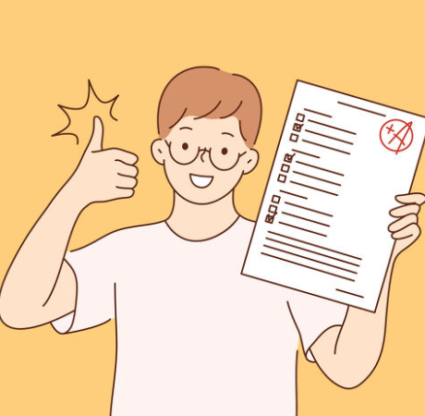

화면 설계 - index page
header
g
Top_menu
Header
JK World
'Study' Link
(img)
'Portfolio' Link
(img)
main
Footer
Contact & footer

Slide 7
화면 설계 - Study page
header
g
Header
Study
Side bar
main
Footer
footer

Slide 8
화면 설계 - Portfolio page
header
g
Header
(site main img)
Portfolio Site Link
(site main img)
Portfolio Site Link
(site main img)
Portfolio Site Link
main
.
.
.
Footer
footer

Slide 9
화면 설계 - Comment
header
g
Header
Comment
main
.
.
.
Creat Comment
Footer
footer

Slide 10

Jk music
음악 스트리밍 사이트

Slide 11
공통 UI
Logo
JK Music
Top menu
요금제 지원 | 회원가입 로그인
Footer
Copyright © 2021 JK Music. All Rights Reserved.

Slide 12



공통 UI – Top menu
section-3으로
이동
section-4로
이동

Slide 13
화면 설계 - index page
header
g
Header
Top_menu
4 section으로 구성된 메인 페이지
main
Footer
footer

Slide 14
화면 설계 - Section 1
header
g
Header
JK Music
Side text
&
<button>
main

Slide 15
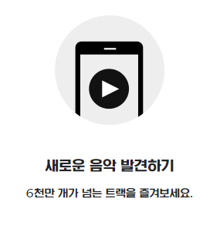
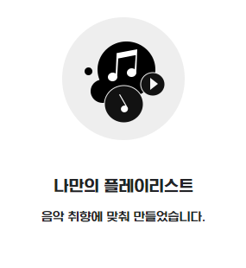
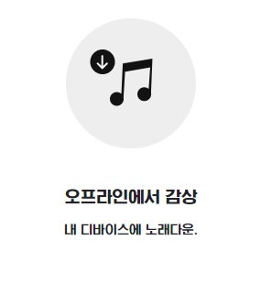
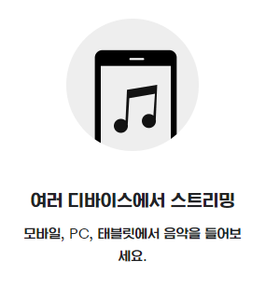
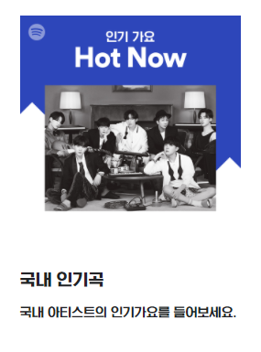
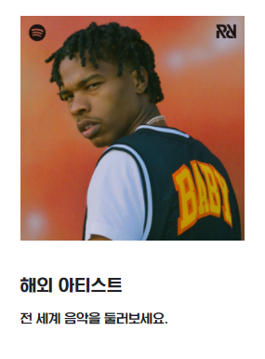
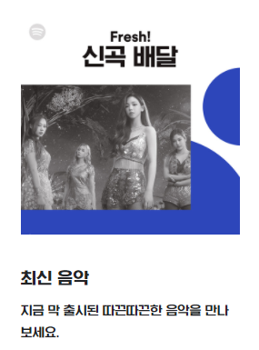
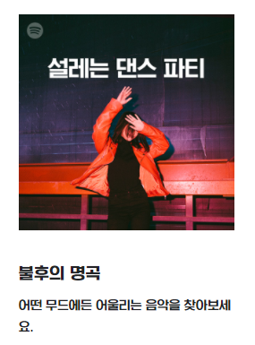
화면 설계 - Section 2
JK Music을 이용해야하는 이유
main
새로운 음악을 경험해 보세요

Slide 16
화면 설계 - Section 3
요금제
요금제에 관한 설명
main

Slide 17
화면 설계 - Section 4
header
궁금한 점이 있으신가요?
JQuery를 이용한 메뉴 형식의 QnA
main
감사합니다.
Footer
footer

Slide 18
화면 설계 - sign up page
header
g
Header
회원가입
회원 정보
main
가입하기
Footer
footer

Slide 19
화면 설계 - sign in page
header
g
Header
로그인
아이디 입력
main
비밀번호입력
로그인
Footer
footer

Slide 20

We colors
성격 유형 검사 사이트

Slide 21


플로우 차트 - 검사
응답을 모두 완료한 경우
결과 확인
Main
검사 시작
질의 응답
결과 안내
응답을 완료하지 않은 경우
미응답 안내

Slide 22
공통 UI
Logo
We colors
Top menu
성격 유형 검사 · 성격 유형 · 문의
footer
0.1v
Copyright © 2021 We Colors. All Rights Reserved.

Slide 23



화면 설계 - main page
header
We colors
성격 유형 검사 · 성격 유형 · 문의
무료 성격 유형 검사
main
We colors 성격 유형 검사의 소요 시간은 대략 5분 입니다.
질문이 마음에 들지 않더라도 정직하게 답변해 주세요.
'중립'을 너무 많이 선택하면 결과의 정확도가 떨어질 수 있습니다.
검사 시작
성격 유형
footer
Footer

Slide 24

화면 설계 - test page
header
g
Header
질문
아니오 중립 네
main
반복
.
.
.
(진행도)
00%
결과 확인
Footer
(생략)

Slide 25
화면 설계 - result page
header
(생략)
image
당신은 ( ) 유형입니다.
유형 간단 설명
(유형 알아보기를 통해 더욱 자세한 내용을 확인해 보세요!)
main
( ) 유형 알아보기
공유하기
다른 유형 살펴보기
(Type button)
Footer
(생략)

Slide 26
화면 설계 - type List page
header
g
Header
유형
유형
G
유형
image
image
image
main
반복
.
.
.
footer
Footer

Slide 27
화면 설계 - type page
header
g
Header
image
( ) 유형
main
유형 요약 설명
( ) 유형 상세 설명
돌아가기(Main)
다른 유형 살펴보기
(Type button)
Footer
(생략)

Slide 28
화면 설계 - support page
header
g
Header
문의하기
문의유형
main
이메일
g
연락처
g
제목
g
내용
g
Footer
(생략)
접수

Slide 29

Jk SHOP
의류 쇼핑몰 사이트

Slide 30

공통 UI
Logo text
Logo text
Top menu
JK Shop
로그인 · 회원가입 · 장바구니 · 고색센터 · 마이페이지
Search
(search box)
Side menu
JK샵 베스트 상품 | 당일배송 | 큰사이즈 | 세일 상품 | 이벤트
Footer

Slide 31

공통 UI – Main menu
Main menu
OUTER KNIT SHIRTS PANTS BAG SHOES
Mouse enter!
아우터 니트 셔츠 바지 가방 신발

Slide 32
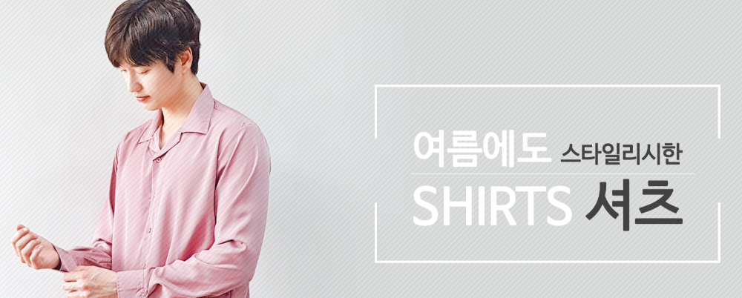
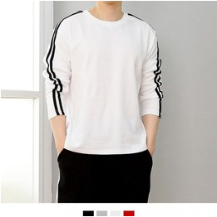
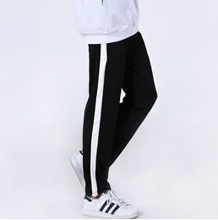
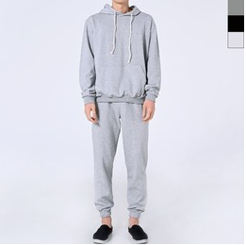
화면 설계 - main page
Top menu
header
JK Shop
Side menu
search box
Main menu
main
Banner img
new item
footer
footer

Slide 33
화면 설계 - item page
Top menu
header
JK Shop
Side menu
search box
Main menu
main
item
item
item
.
.
.
footer
footer

Slide 34
화면 설계 - buy page
Top menu
header
JK Shop
Side menu
search box
Main menu
main
Item image
상품 설명
& buy button
footer
footer

Slide 35
화면 설계 - sign in page
Top menu
header
JK Shop
Side menu
search box
Main menu
main
Log in
ID
Password
Sign in (button)
footer
footer

Slide 36
화면 설계 - sign up page
Top menu
header
JK Shop
Side menu
search box
Main menu
main
Sign Up
ID, Password...(회원 정보)
Sign Up (button)
footer
footer

Slide 37
감사합니다 :)
김준기 교육생
H · P : 010 - 9690 - 7703
E-mail : joonki082@gmail.com

